Slide 1
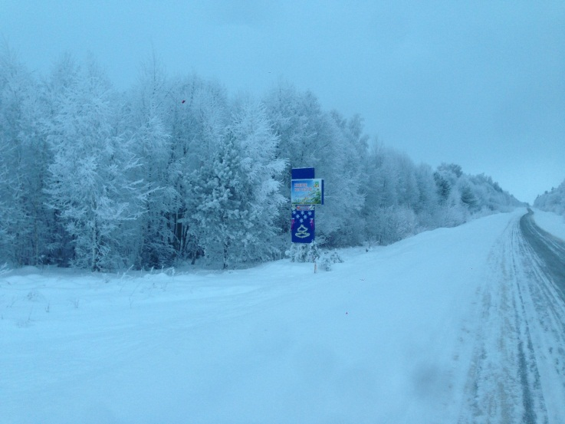
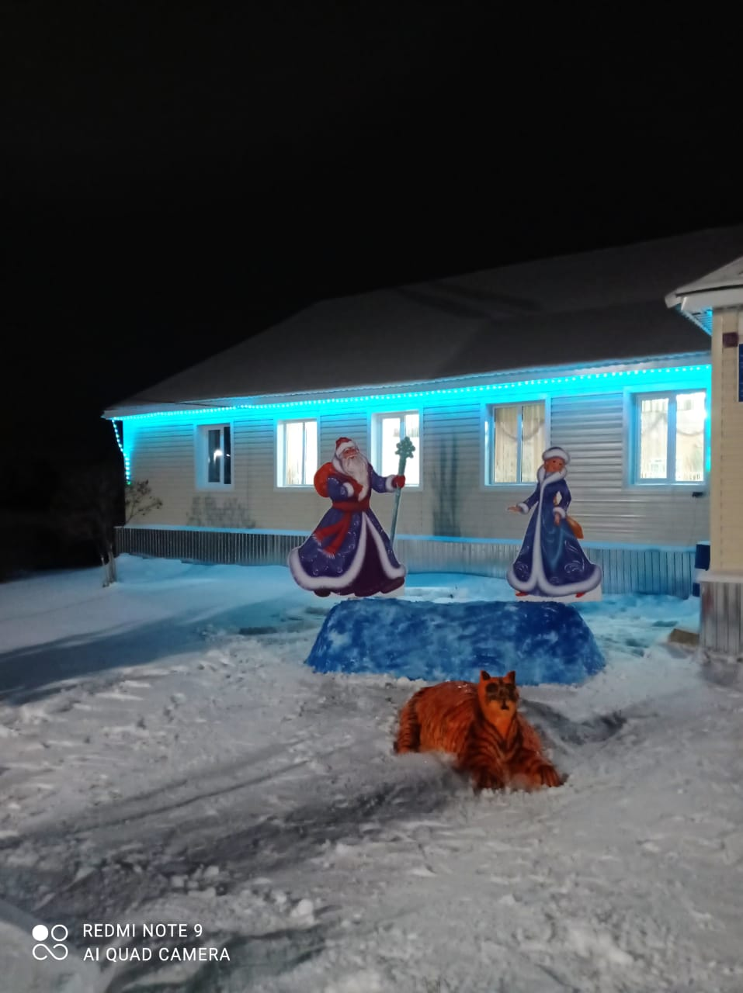
Ятмас-Дусаевское сельское поселение

Slide 2
Демография
Наименование показателя | 2020 | 2021 | +,-
Численность постоянного населения,чел. | 450 | 453 | +3
Родилось | 2 | 2 | 0
Из них прожив в СП | 2 | 1 | -1
Умерло | 6 | 11 | -5
Миграция –прибыло | 18 | 15 | -3
убыло | 23 | 3 | +20
Брак | 3 | 3 | 0

Slide 3
Наименование показателей
 | Ятмас Дусай | Шепшенар | Первое Мая | Ямбулат-Пустошь | Итого
Всего населения | 283 | 139 | 19 | 12 | 453
Трудоспособное население | 148 | 53 | 12 | 6 | 219
Пенсионеры | 68 | 44 | 9 | 6 | 127
Дети до 17 лет: | 38 | 21 | 1 | 0 | 60

Slide 4
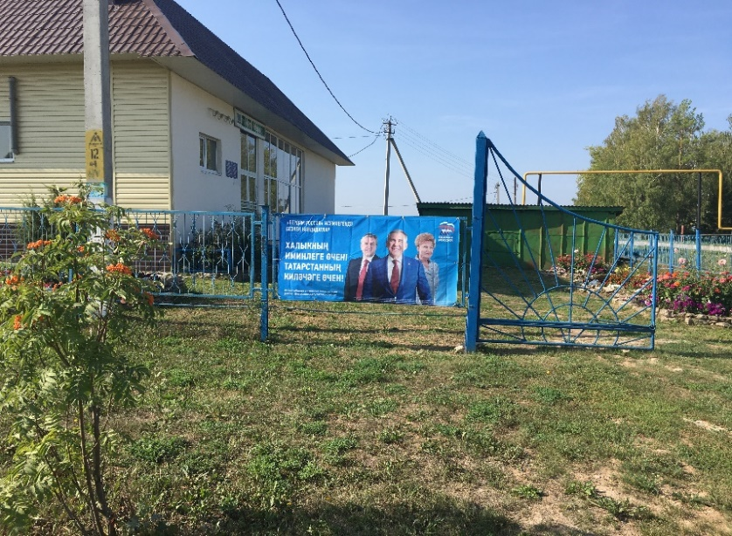
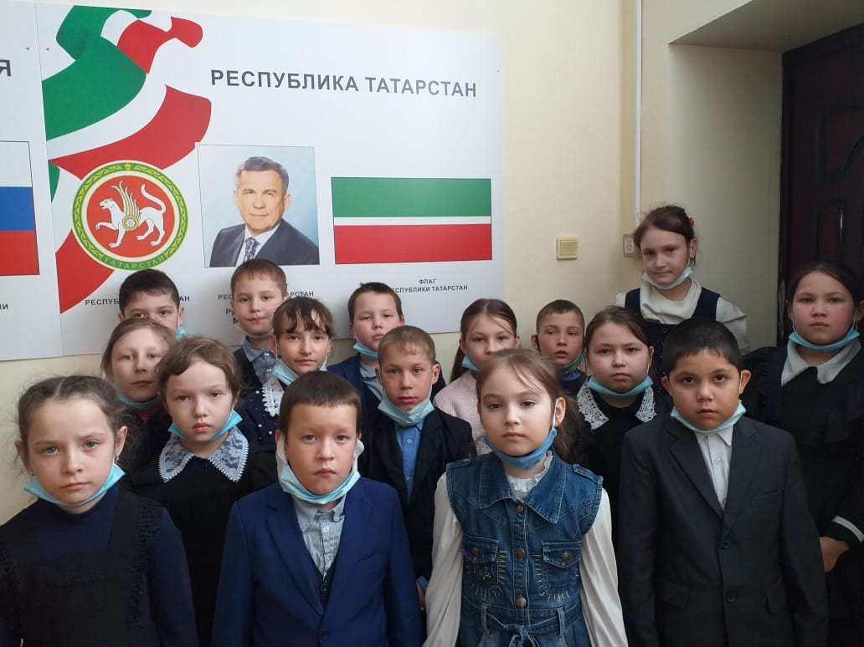
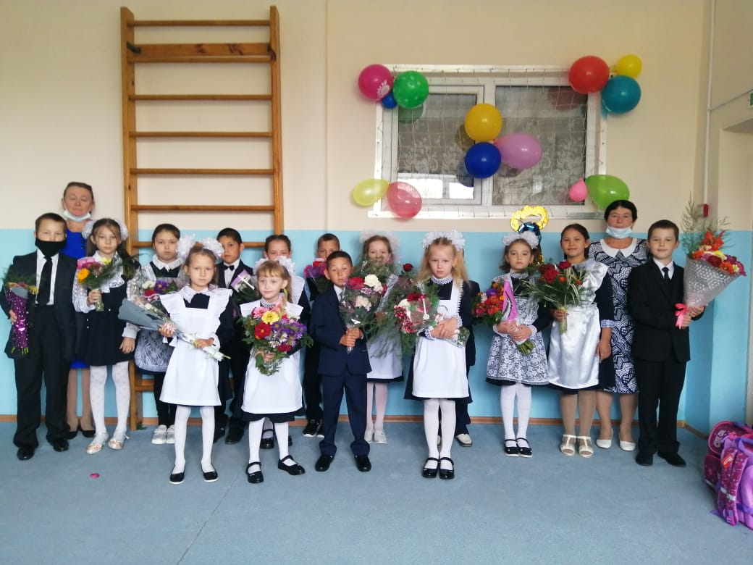
Ятмас Дусаевская начальная школа
в начальной школе обучаются 15 учеников

Slide 5
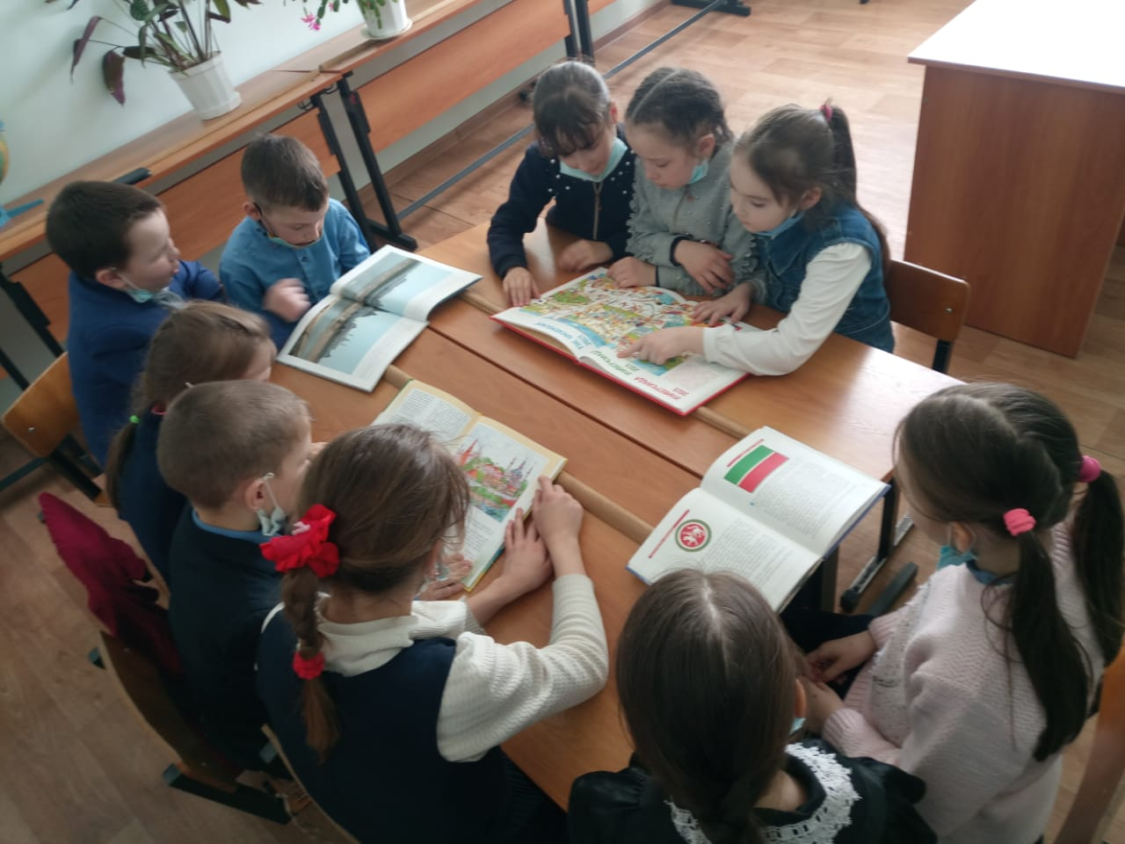
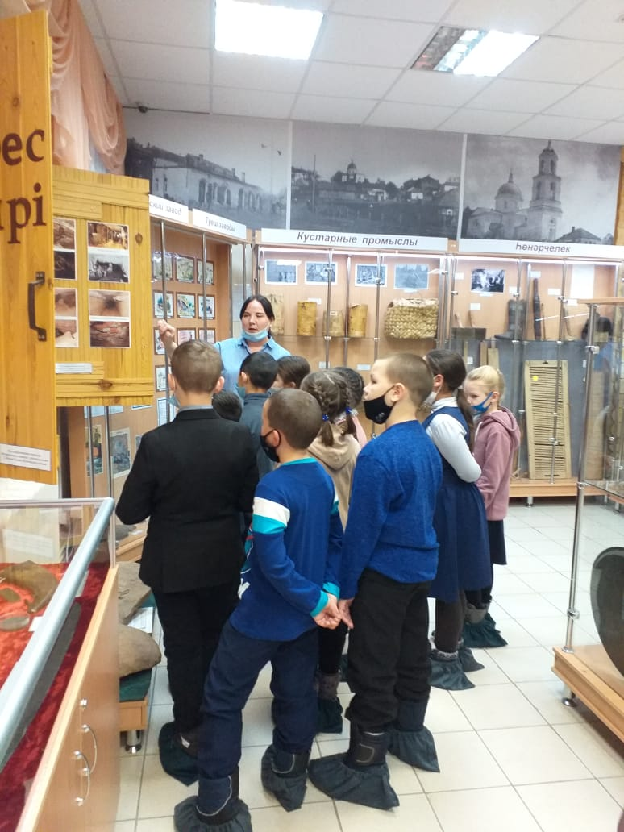
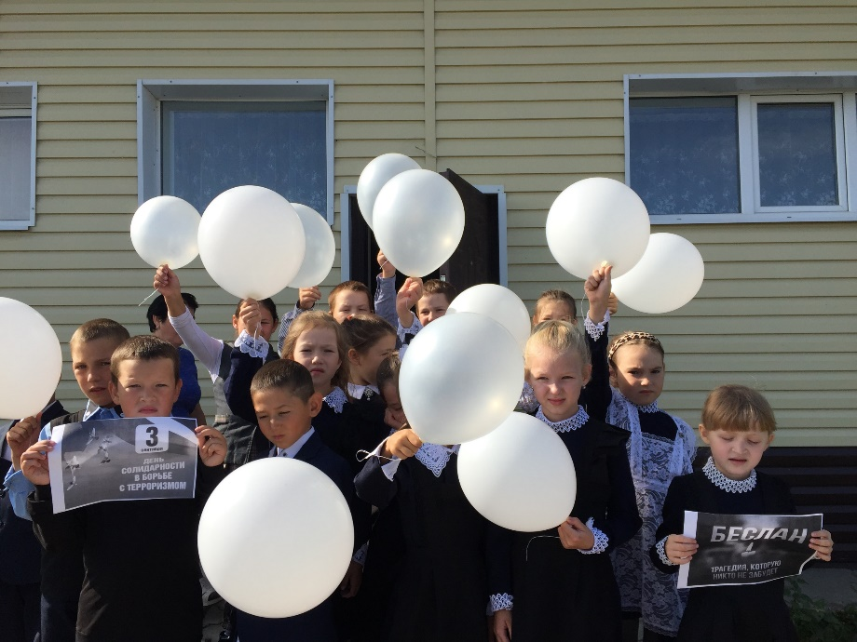
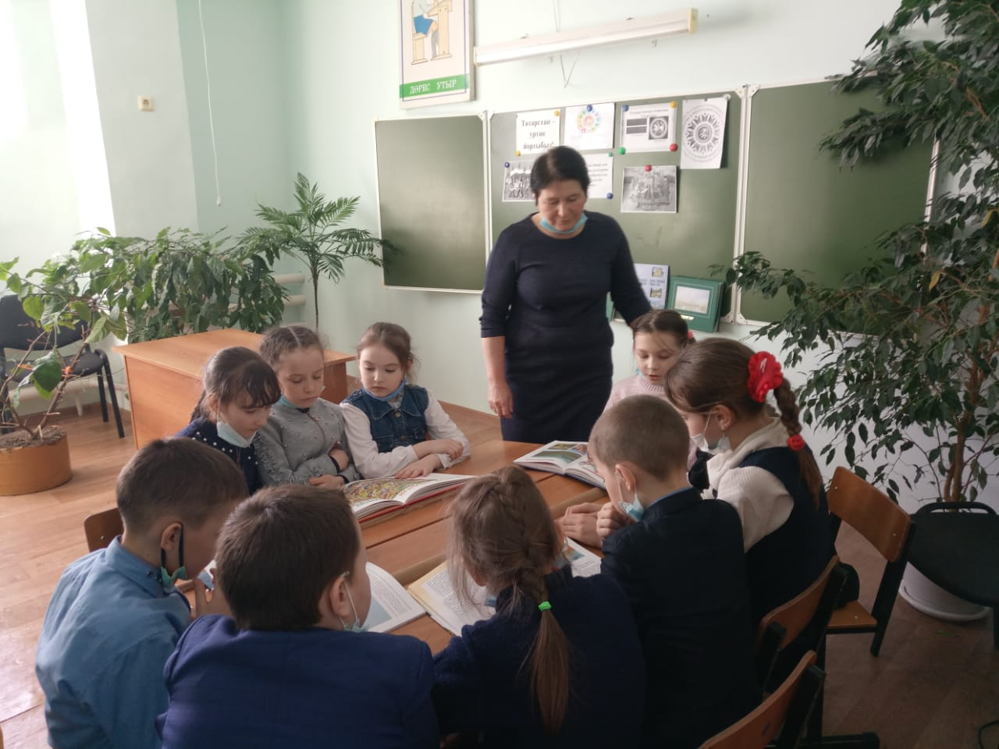

Slide 6
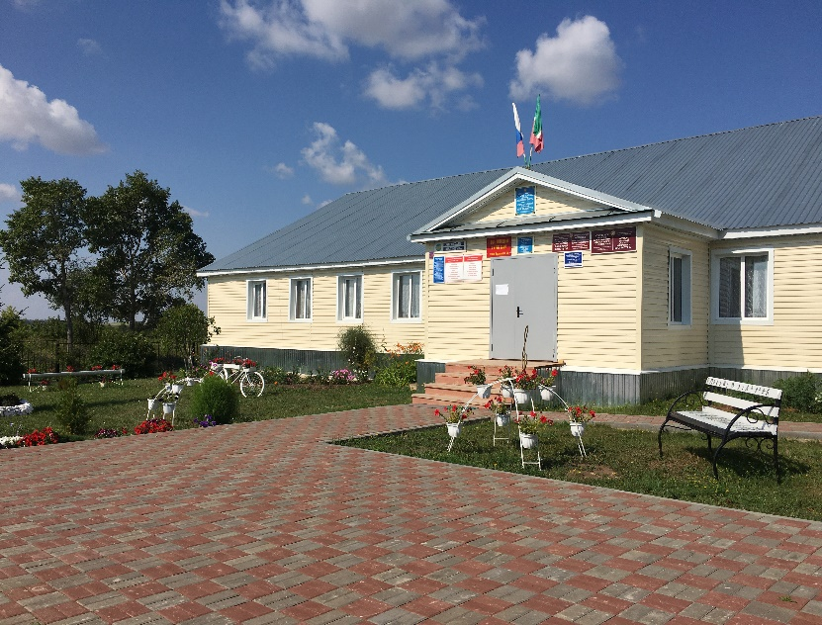
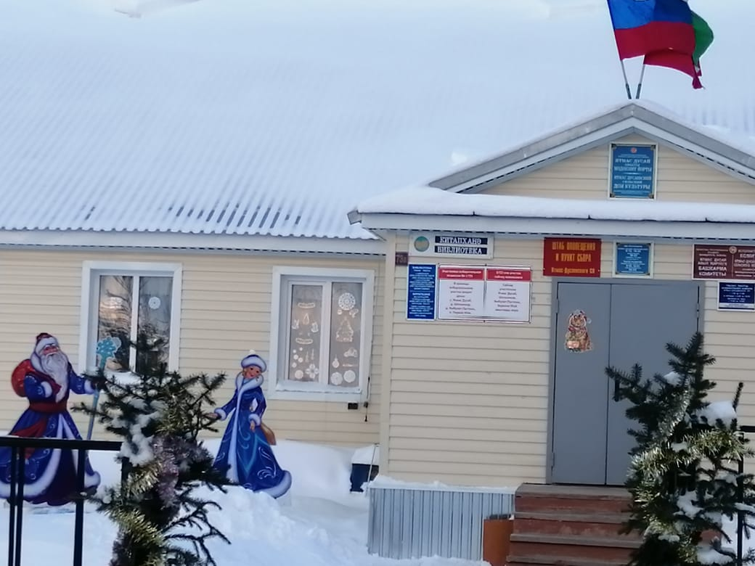
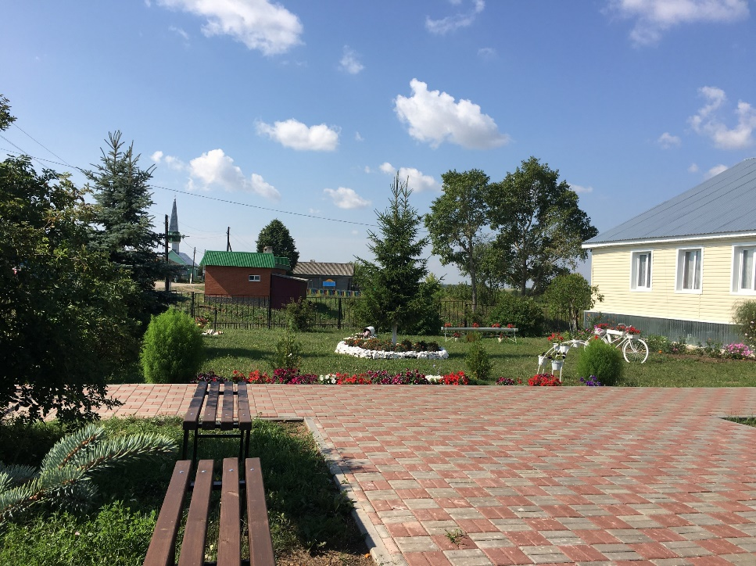
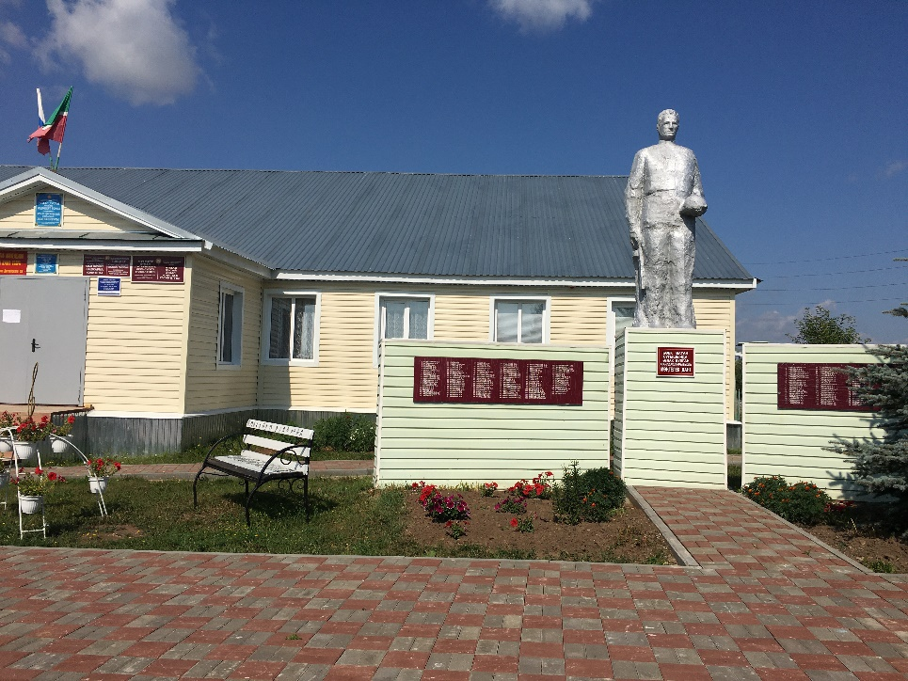
Ятмас Дусаевский СДК, проведенные мероприятия

Slide 7
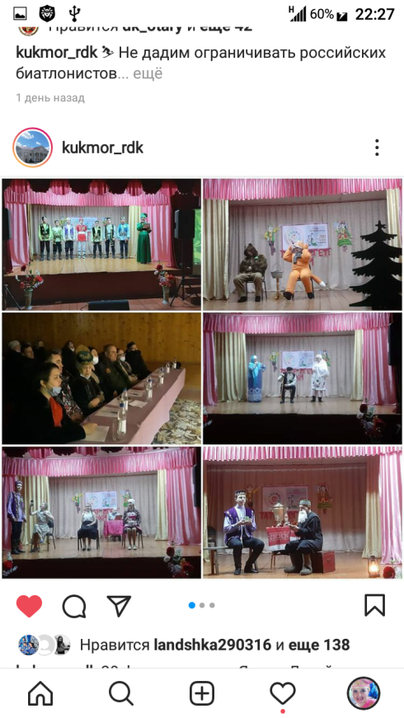

Slide 8
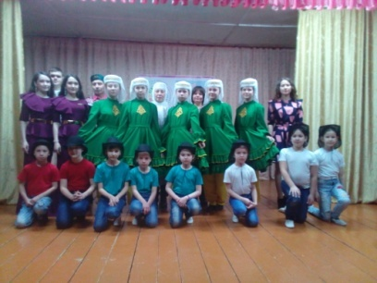
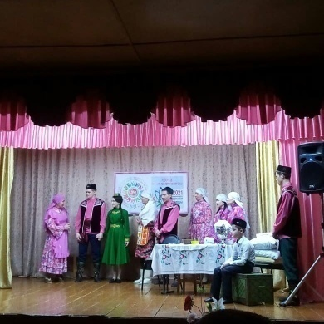
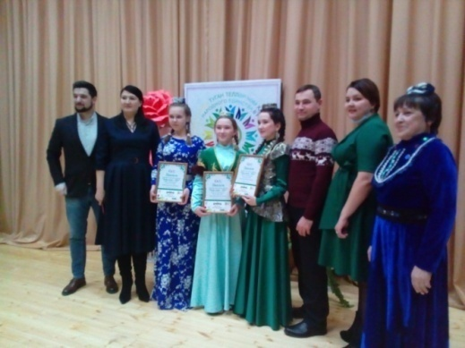
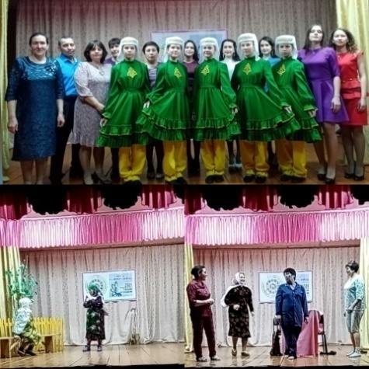
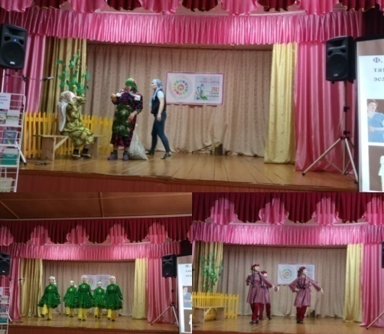

Slide 9
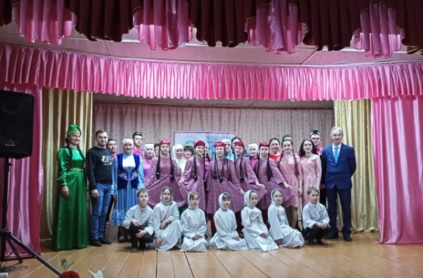
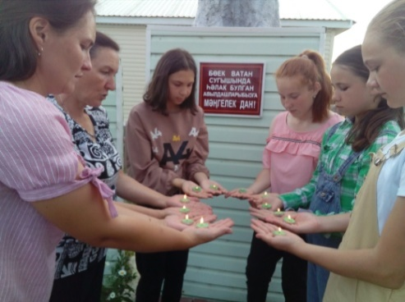
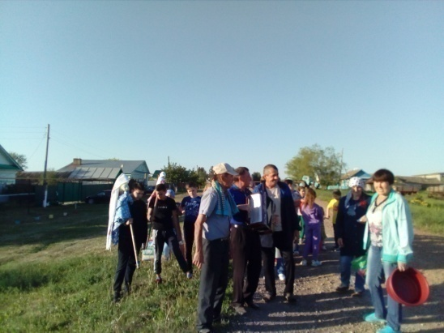
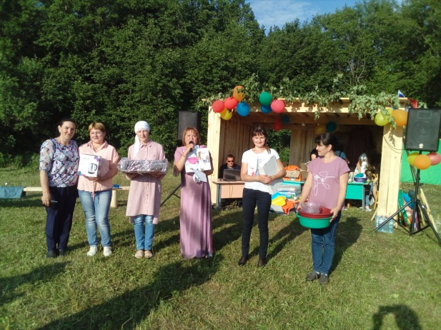
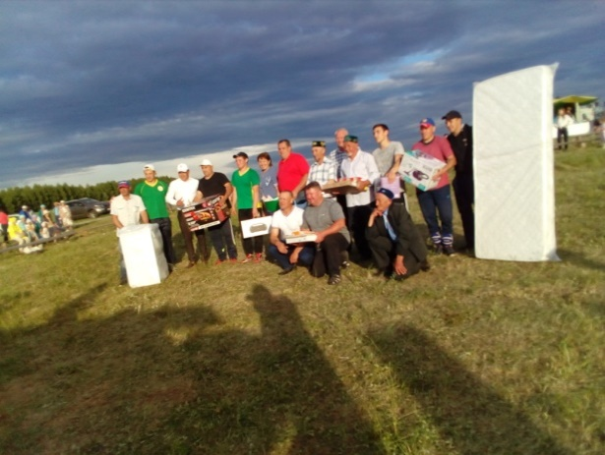
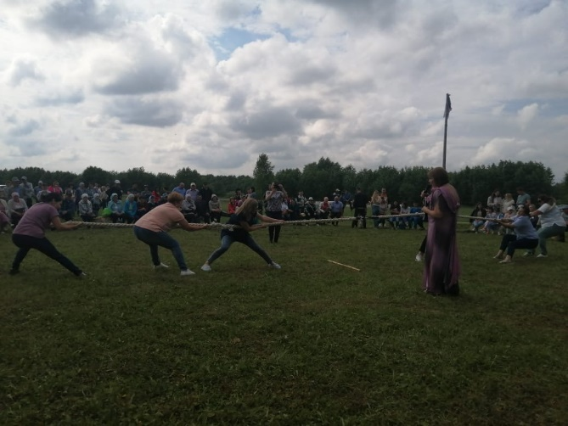
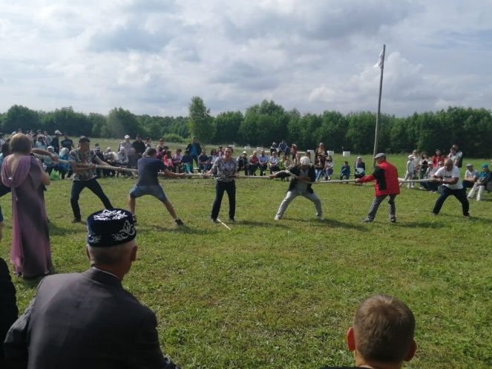

Slide 10
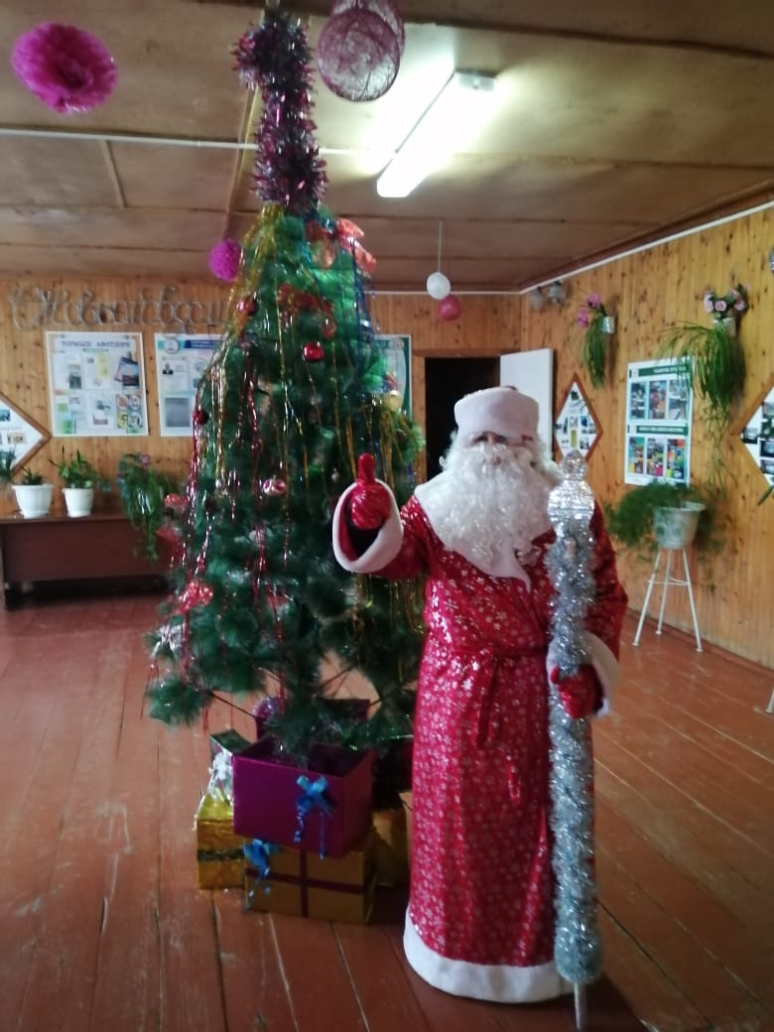
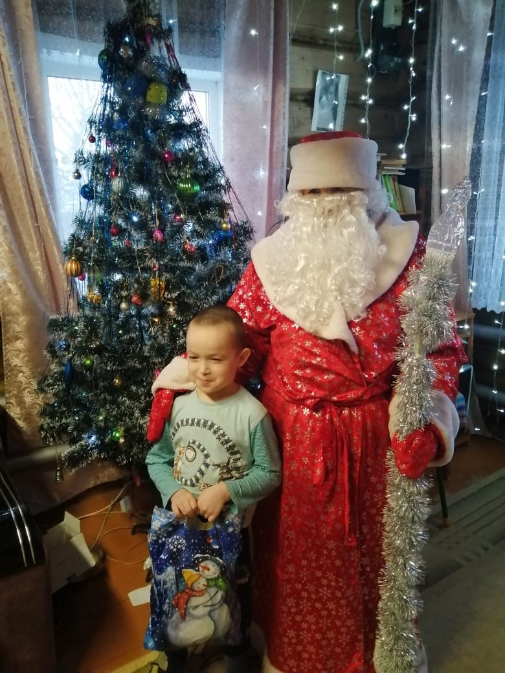
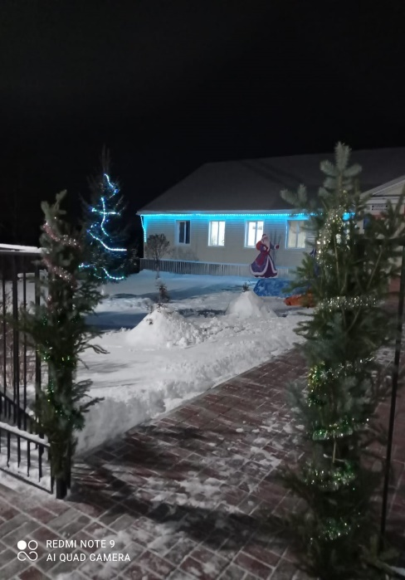
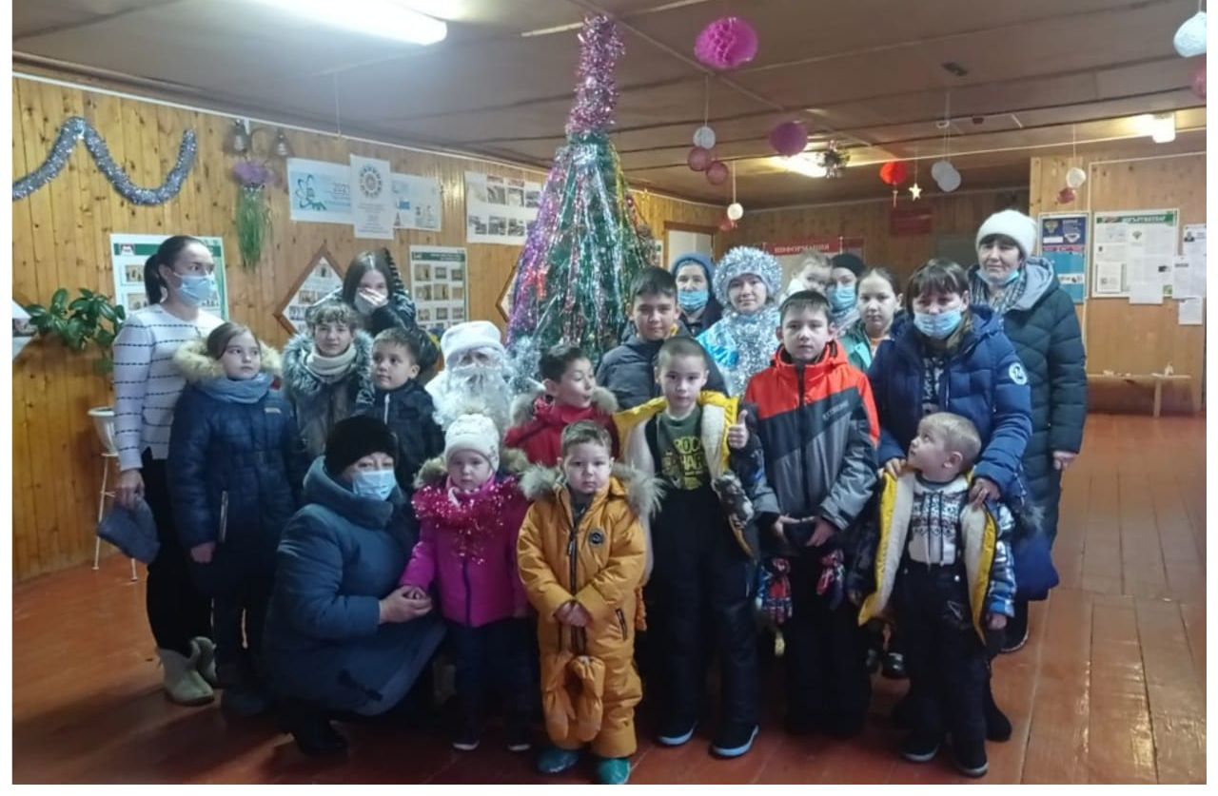
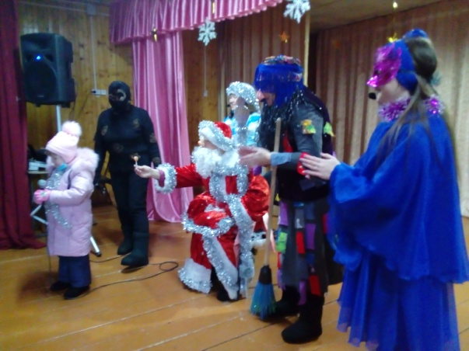

Slide 11
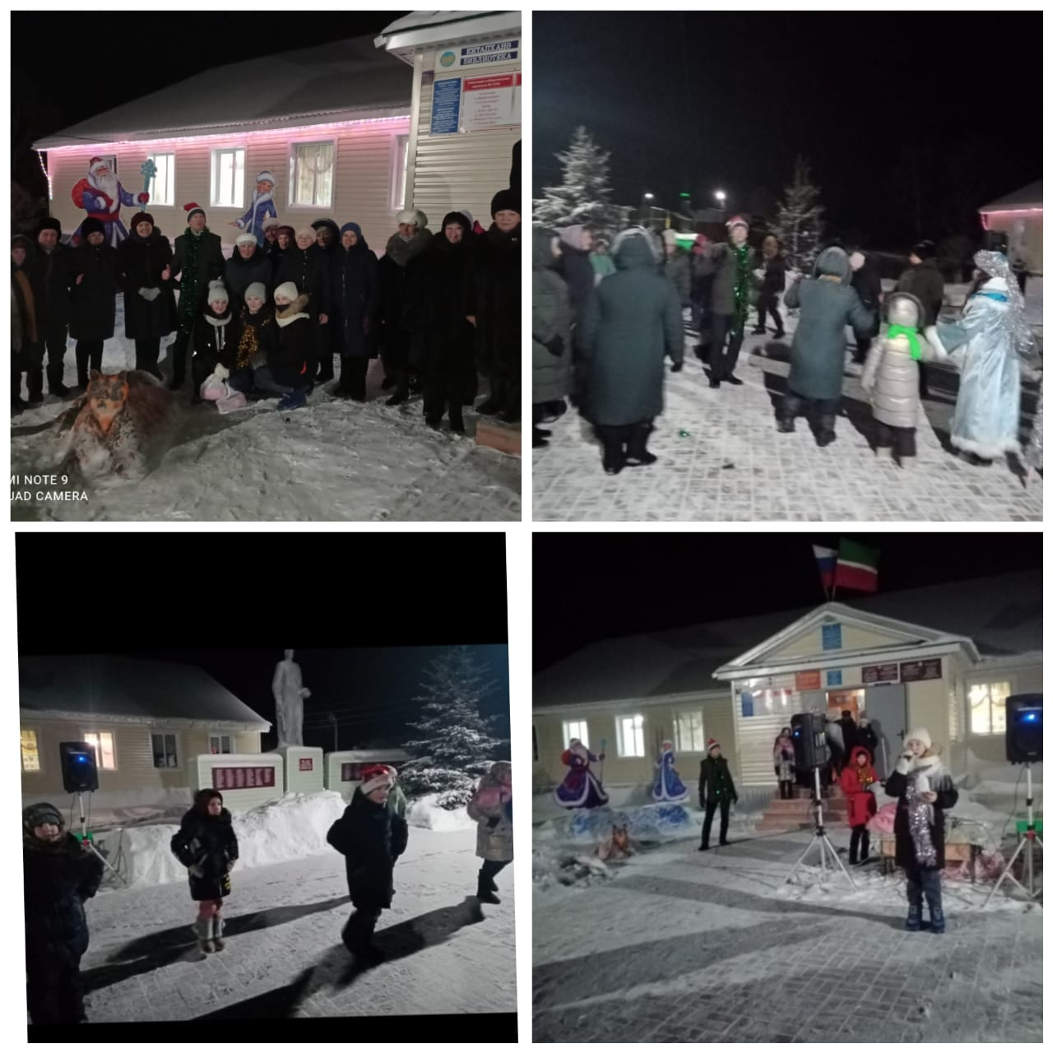
Новогодние мероприятия в Ятмас Дусаевском СДК

Slide 12
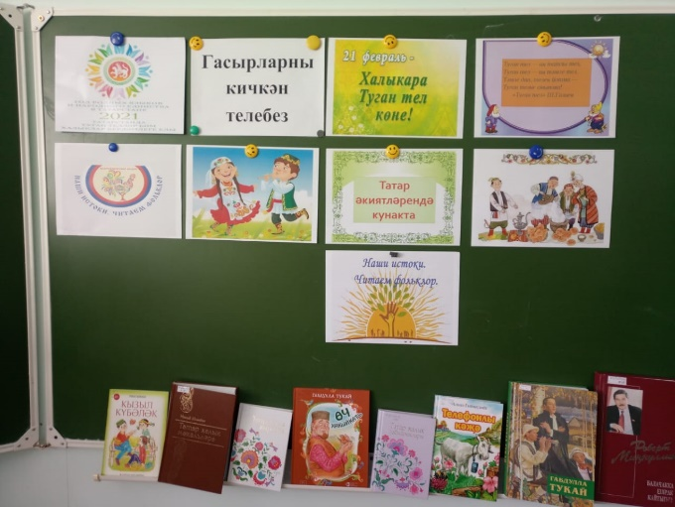
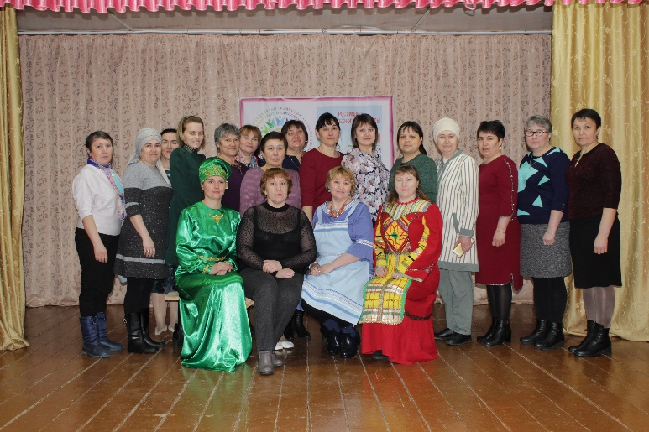
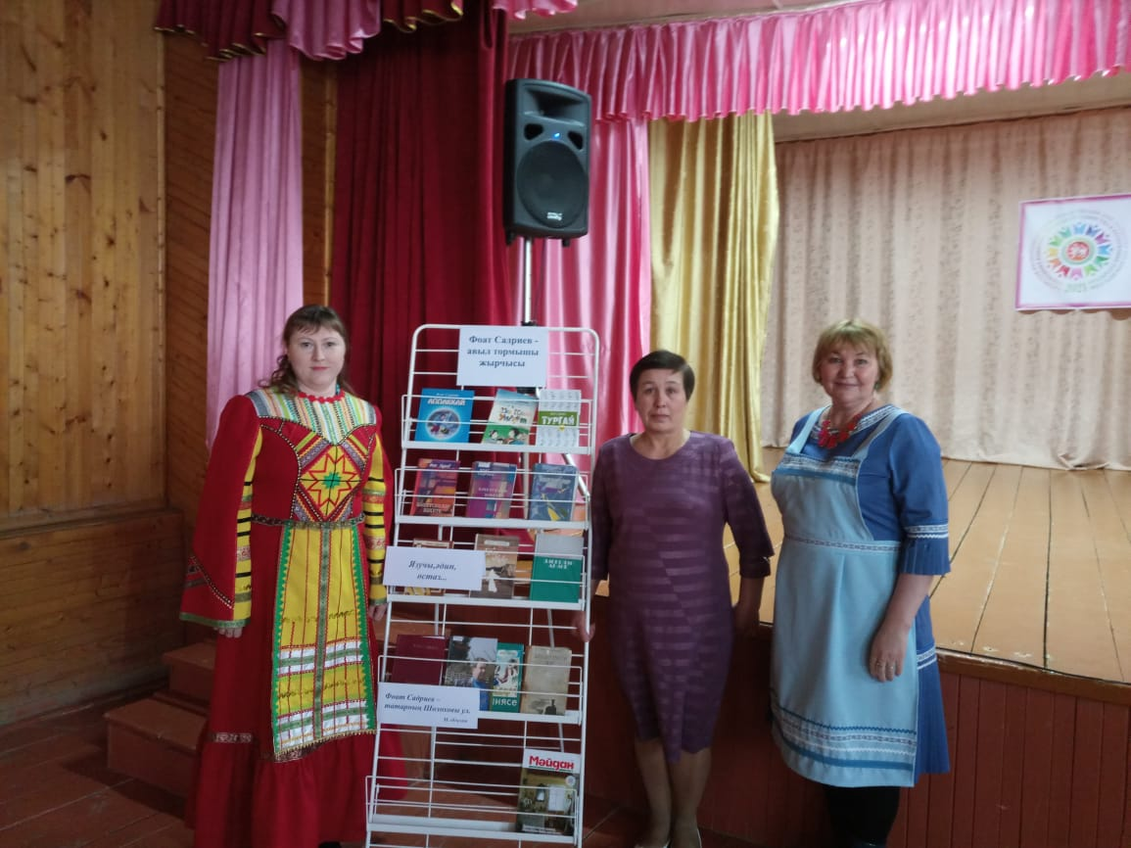
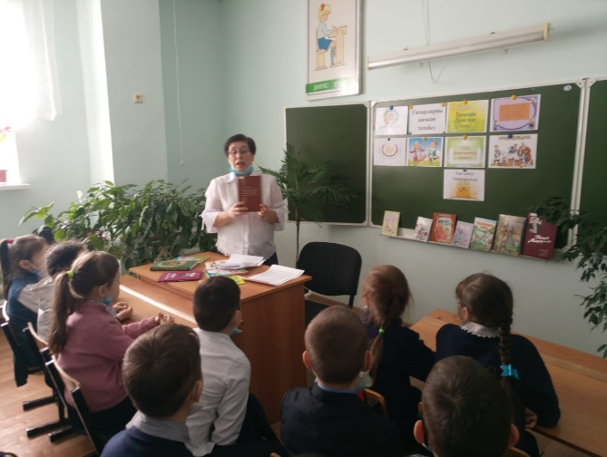
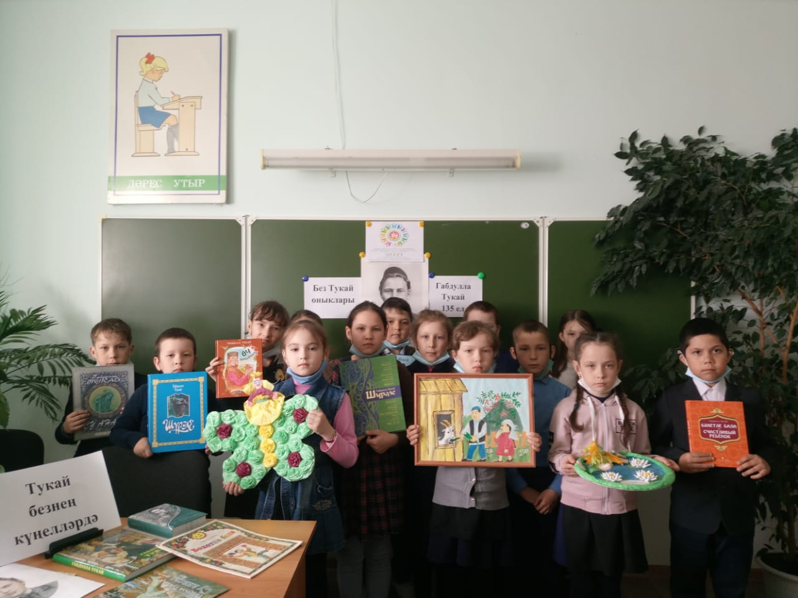
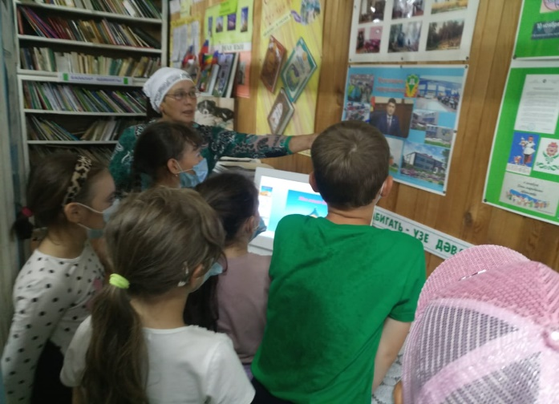
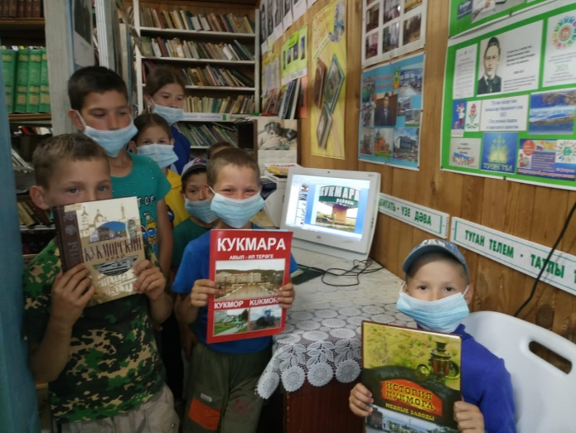
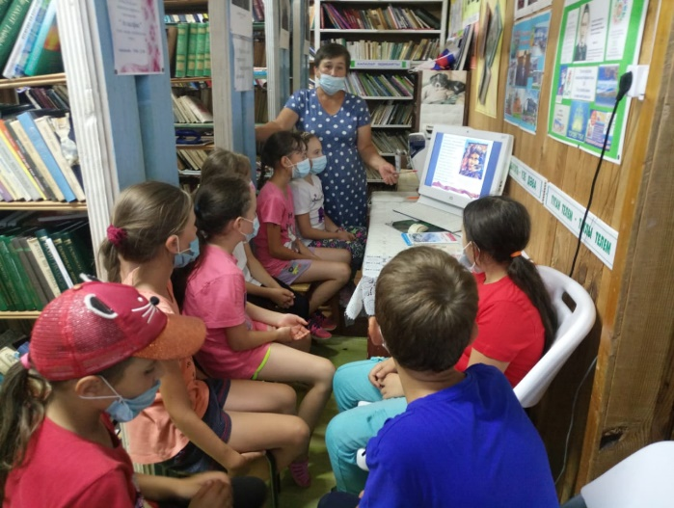
Проведенные мероприятия в Ятмас Дусаевской бибилотеке

Slide 13
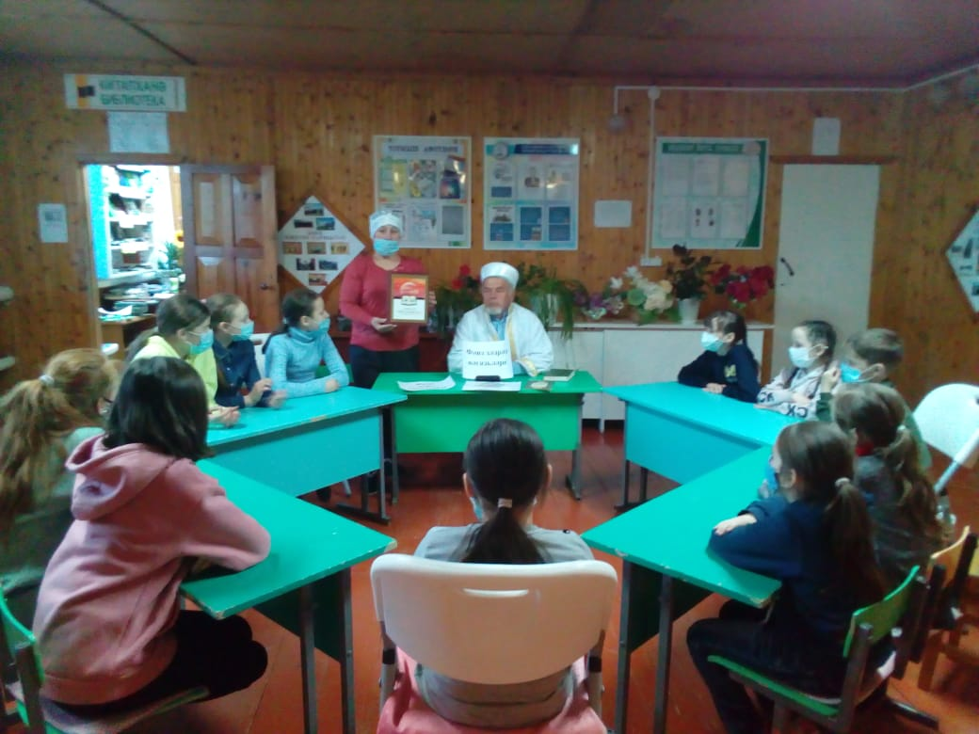
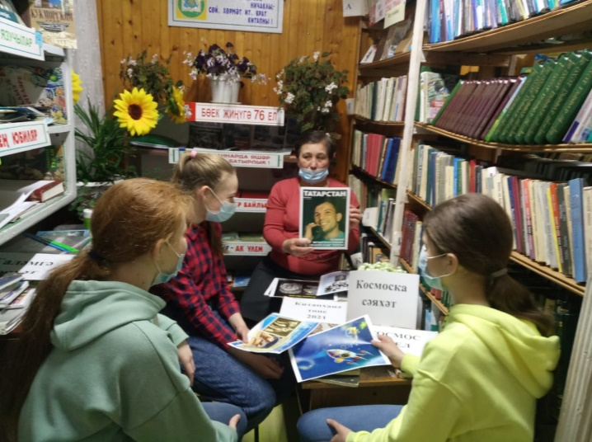
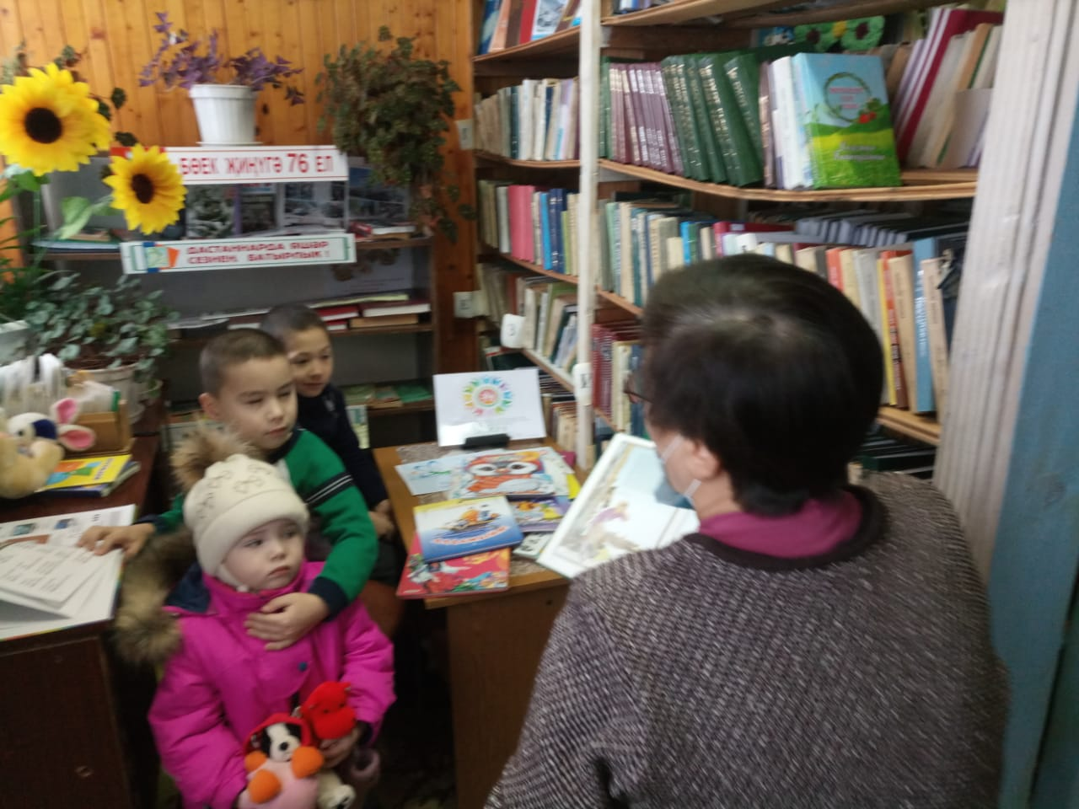
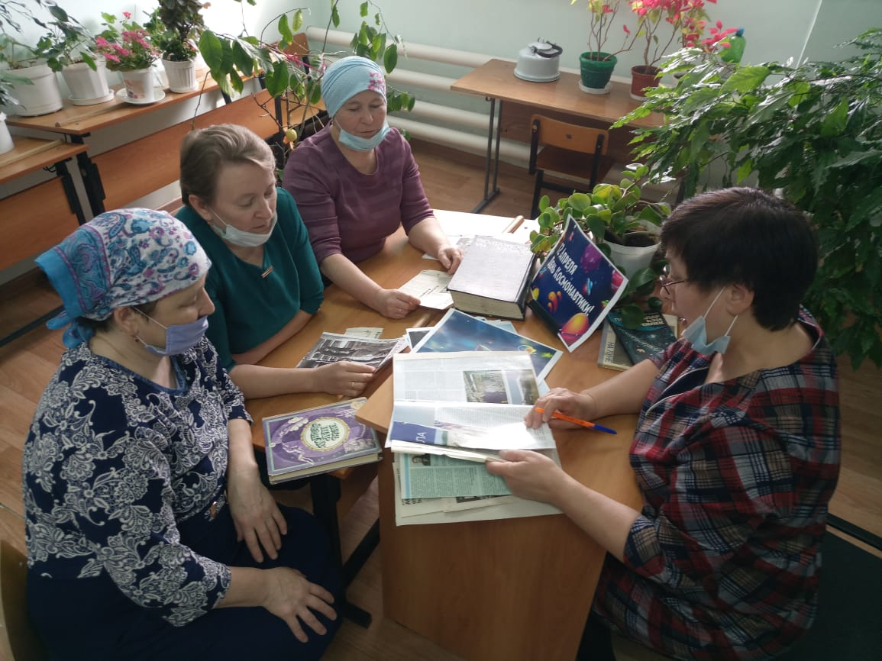
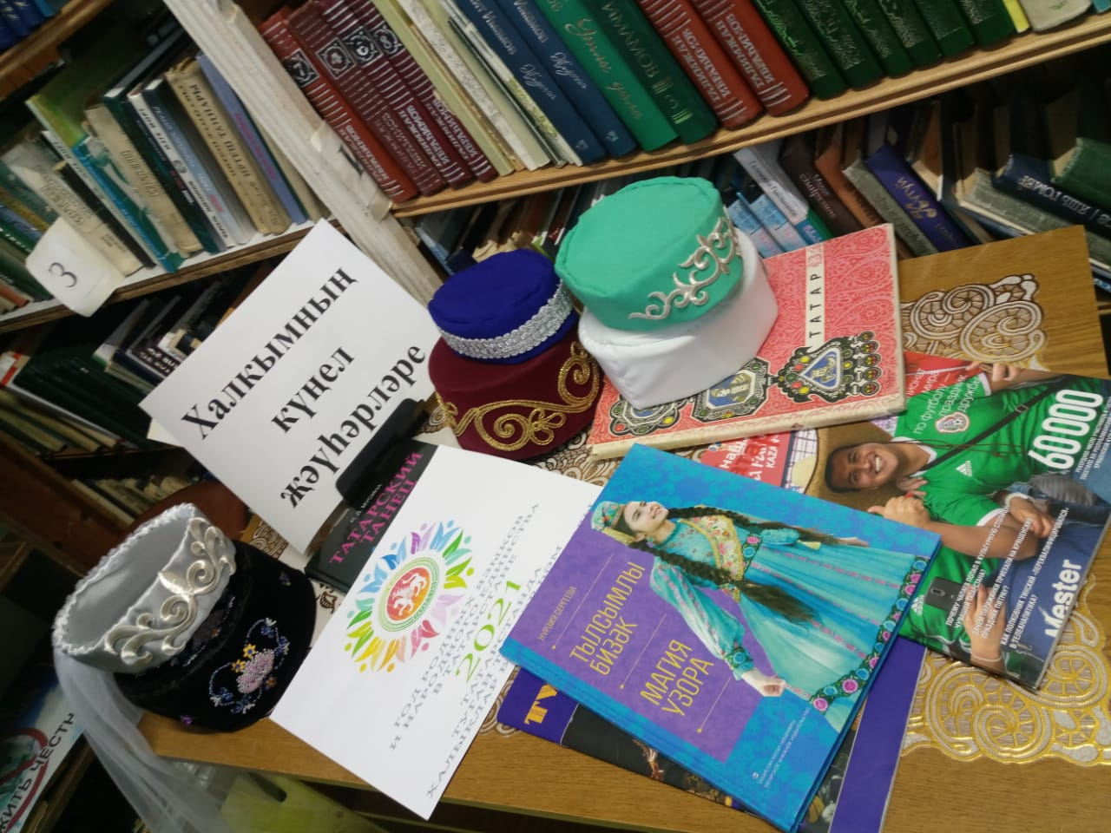
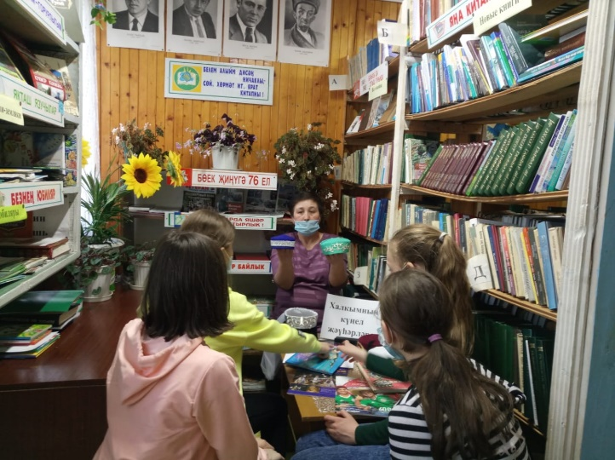
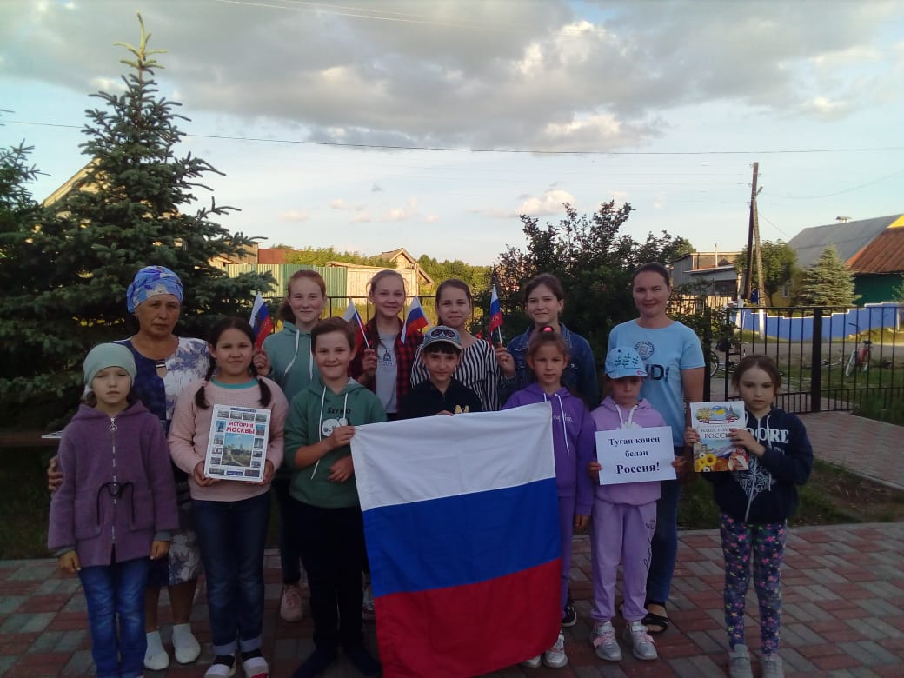
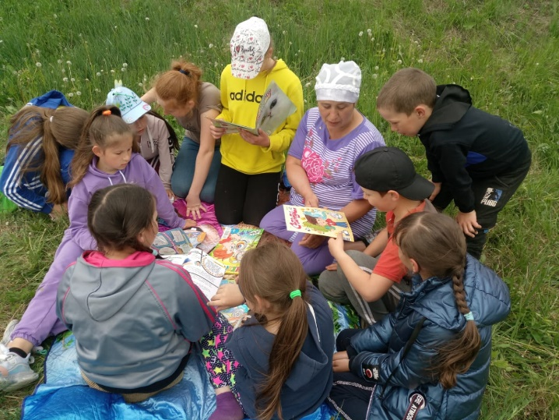
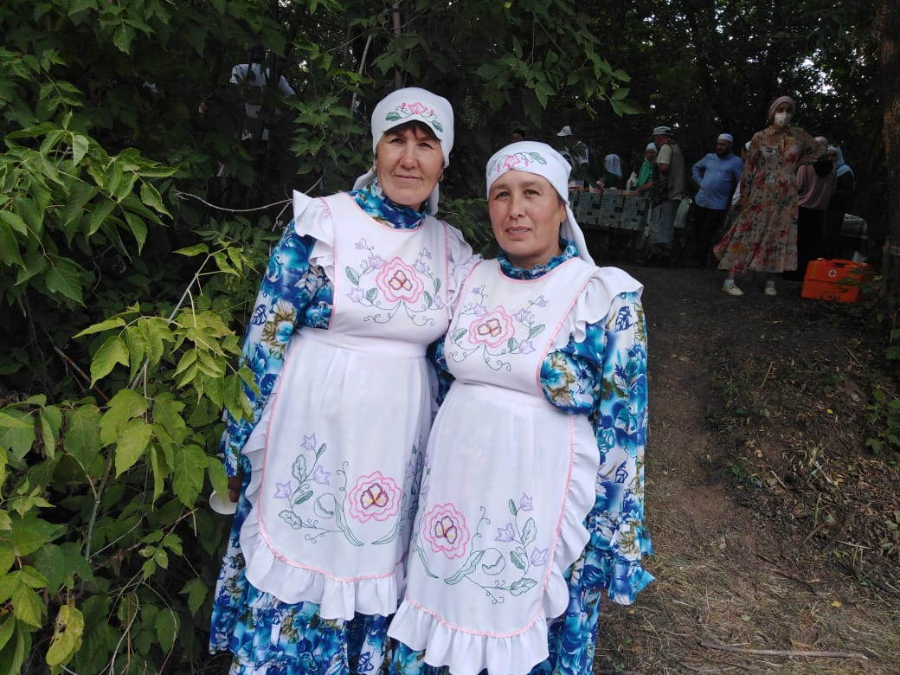

Slide 14
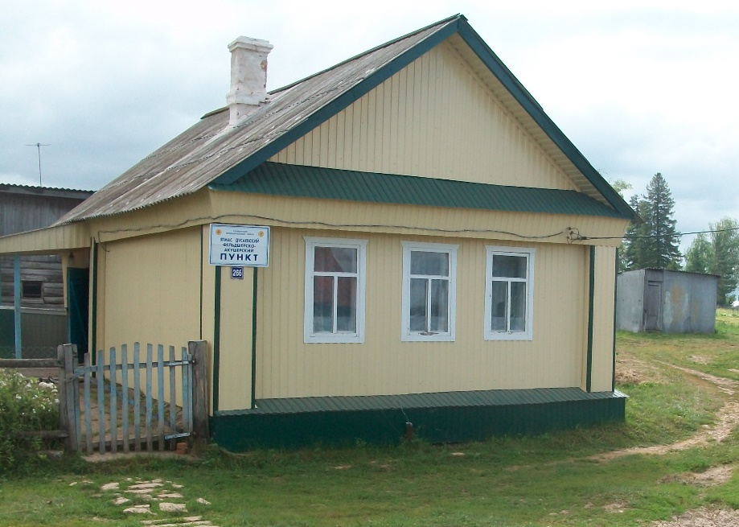
Ятмас Дусаевский ФАП
Фельдшер обслуживает 4 населенных пункта сельского поселения

Slide 15
село Ятмас Дусай
мечеть “Зәйтүнә”
д.Шепшенар
мечеть“Каим”

Slide 16
Магазин ИП Гатауллина М.М.
в с .Ятмас Дусай
Магазин ИП Гатауллина М.М.
в д.Шепшенар

Slide 17
ОП ПС РТ с.Ятмас Дусай
ОП ПС с.Ятмас Дусай обслуживает 4 сельских поселения: Ятмас-Дусаевский, Уркушский, Ныртинский, Починок-Кучуковский

Slide 18
КФХ Хадиев М.М.

Slide 19
Международный день пожилых

Slide 20
количество скота в ЛПХ
показатели | 01.01. 2021 | 01.01. 2022 | % 2022 г. к 2021 г | (+,-) 2022г. к 2021г
КРС | 160 | 159 | 99,3 | -1
В т.ч. коровы | 55 | 54 | 98,2 | -1
Овцы и козы | 438 | 474 | 108 | +36
лошади | 4 | 3 | 75 | -1
птица | 1155 | 1205 | 104 | +50
кролики | 71 | 21 | 29 | -50
пчелы | 100 | 100 | 100 | 0

Slide 21
Список ЛПХ содержащих 3 и более коров
№п/п | ФИО | Адрес | Кол-во коров на 01.01.2022
1 | Ахмадуллин Ленар Габдулбарович | С. Ятмас Дусай, ул Центральная,д.57 | 14
2 | Фатихов Алмаз Масгутович | Д. Шепшенар, ул Школьная, д. 25 | 9
3 | Зиннатов Назип Миннеханович | с Ятмас Дусай, ул Центральная, д. 85 | 3
4 | Нагимов Ильшат Габдрашитович | Д.Шепшенар ул.Школьная д.44 | 3

Slide 22
Использование средств самообложения в 2021 году
Ремонт дорог - 368500 руб.
Установка водонапорной башни
в деревне Шепшенар - 278500 руб.
Установка пожарного гидранта
в селе Ятмас Дусай 70000 руб.
Приобретение глубинного насоса 43000 руб.
Организация ритуальных услуг- 75000 руб.
Установка видеокамеры в с.Ятмас Дусай 50000 руб.
Всего 885000 руб.

Slide 23
Ремонт дорог с Ятмас Дусай

Slide 24
Установка пожарного гидранта в селе Ятмас Дусай

Slide 25
Установка видеокамеры в селе Ятмас Дусай по ул.Центральная

Slide 26
Установка водонапорной башни в деревне Шепшенар

Slide 27
Самообложение в 2022 году
№ | Наименование МО | Количество плательщиков самообложения | Собираемая величина самообложения, (руб) | Всего, (руб)
 | итого |  |  | 535000,00
1 | с.Ятмас Дусай | 200 | 650,0 | 130 000,00
2 | д.Шепшенар | 94 | 4 000,0 | 376 000,00
3 | п.Первое Мая | 17 | 1 000,0 | 17 000,00
4 | д.Ямбулат-Пустошь | 12 | 1 000,0 | 12 000,00

Slide 28
Создание и обустройство зон отдыха в селе Ятмас Дусай

Slide 29
Ремонт плотины

Slide 30
Благоустройство родника в д.Ямбулат-Пустошь

